Slide 1
Vypracováno v rámci projektu „Zavádění ŠVP na gymnázium – projekt GOTIKA“ CZ.1.07/1.1.10/03.0007

Slide 2
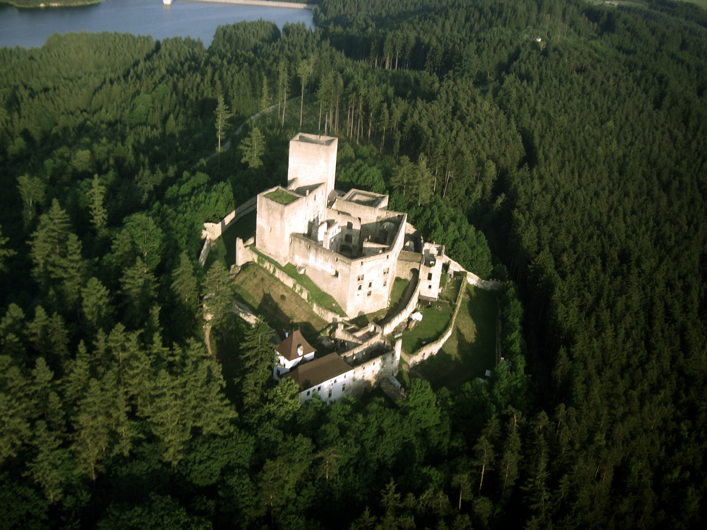
PROJEKT GOTIKA
,
Landštejn
http://www.pocasi-volary.cz/letecka-fotogalerie/ahzs-landstejn-3.jpg

Slide 3
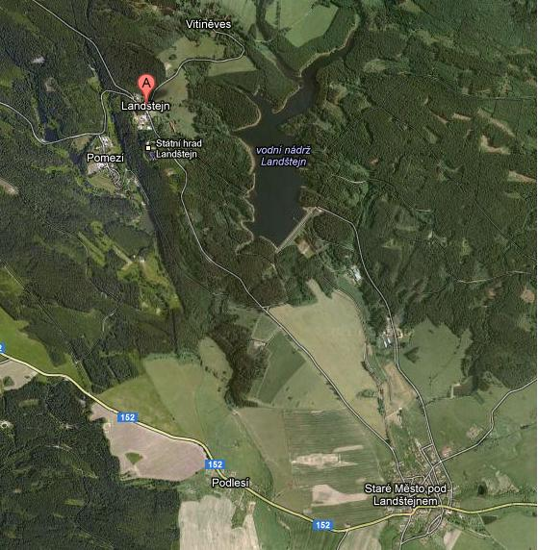
Poloha hradu
https://maps.google.com/

Slide 4
https://maps.google.com/

Slide 5
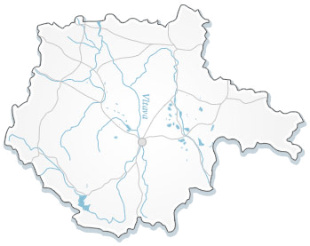
Landštejn
http://www.zamek-dacice.eu/data/editor/46cs_4.gif
http://turistickyatlas.cz/galery/galerie/Hrad_Landstejn.jpg

Slide 6
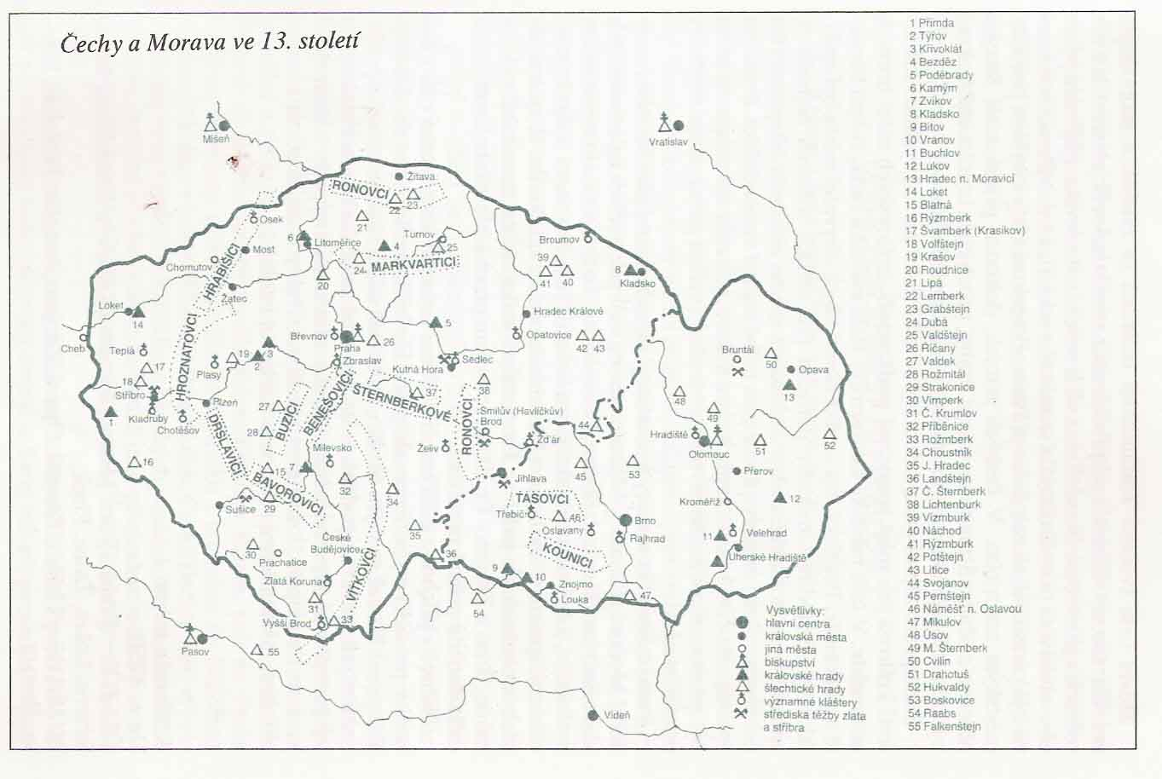
Historie
Založení: 13.století
Na česko-rakouské hranici
http://aba.wz.cz/mapy/Dejiny_zemi_koruny_ceske_1/07_cechy_a_morava_13_stoleti.jpg (upraveno)

Slide 7
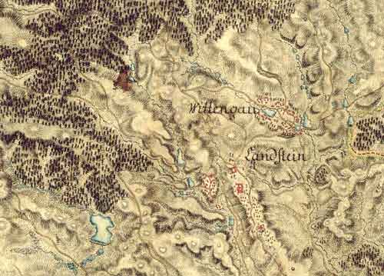
Historie
Před Sezimem
1222 Přemysl Otakar I. Nechává
stavět druhý Landštejn za českou
hranicí (hrad, o kterém mluvíme)
Hrad Landštejn se měl stát oporou
vládce na stále neklidné
česko-rakouské hranici
Po sňatku krále Přemysla Otakara II. s Markétou z Babenberka (1252) byl hrad natrvalo připojen k Čechám
Poté hrad v rukou Vítkovců
Sezim (1. Vítkovec na Ladštejně)
http://www.landstejn.cz/stranky/uvodem/Land1vojenskeList253.jpg

Slide 8
Historie
Majitelé:
1. pravděpodobně Hartlieb z Landštejna( moravský šlechtic ve službách Přemyslovců)
asi od r. 1259 Oldřich z Landštejna
Sezima (původem z třeboňské větve Vítkovců)- první prokázaný majitel
Vítek
Vilém z Landštejna
Litold
Konrád Krajíř z Krajku
Lipold
Wolfgang

Slide 9
Historie
Za Viléma z Landštejna
1315 velký rozkvět Landštejna
Vojenská síla a strategické umístění bránili výpadům z jihu
Do padesátých let 14. století sledoval Landštejn významnou obchodní stezku
Spor mezi Vilémem z Landštejna a Jindřichem z Hradce
Po deseti letech stezka odkloněna na Jindřichův Hradec
1356 Vilém podlehl zraněním utrpěným v souboji s Jindřichem
Vilém prý se svou mladší sestrou Markétou na hradě žije až do dnes v podobě ducha

Slide 10
Historie
Litold
Po smrti Viléma z Landštejna hrad spadl do rukou Litolda (syn Viléma z Landštejna)
Rozkvět zastaven

Slide 11
Historie
Za Konráda Krajíře z Krajku
1381 Václav IV. dal směnou svému
oblíbenci, nejvyššímu hofmistrovi
Konrádovi Krajířovi z Krajku za hrad
Landštejn a (Novou) Bystřici jako léno,hrad a statek Lomnici nad Lužnicí.
Díky tomu zde na delší dobu sídlil i rod Krajířů, který během téměř dvou století trvající držby zde provedl významné přestavby.
http://www.ohradech.eu/images/erby/krajirove_z_krajku.jpg

Slide 12
Historie
Za Lipolta
Lipolt a Konrád II. vyvolávali spory s hradeckými sousedy Oldřichem, Janem starším a Janem mladším.
Lipolt byl nepřítelem Tábora.
1420 spolu s rakouským vévodou Albrechtem oblehl bezúspěšně Tábor
Jan Žižka na oplátku při náhlém vpádu vypálil hrad Landštejn a zajal tam jeho manželku Annu s dětmi

Slide 13
Historie
Za Wolfganga
po polovině 15. století sjednotil syn Konráda II. Wolfgang celý rodový majetek včetně nově připojených moravských statků jeden z nejbohatších mužů
hrad přestavěn v pozdně gotickém slohu
Velkolepé architektonické projekty rod finančně vyčerpaly a Krajířové byli nuceni roku 1579 hrad prodat

Slide 14
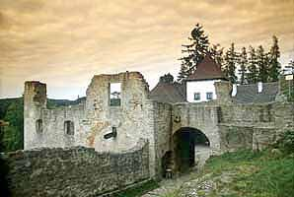
Historie
počátek 60. let 17. století- požár
Rok 1771
Požár
Na Landštejně se střídají majitelé
1940 zámek zabralo gestapo a škola nacistického letectva
Po válce roku 1945 byla na zámek dosazena Národní správa a v roce 1947 byl zámek zestátněn zvláštním zákonem Lex Schwarzenberg, stejně jako Hluboká, Český Krumlov aj.
http://www.ingema.net/photo/landstejn1.jpg

Slide 15
Historie
Tehdejší majitel se zadlužil natolik, že nezbyly peníze na opravu a hrad se začal měnit ve zříceninu.
V sedmdesátých letech minulého století se zde začali provádět archeologické výkopy, které nám ukázaly mnoho poznatků

Slide 16
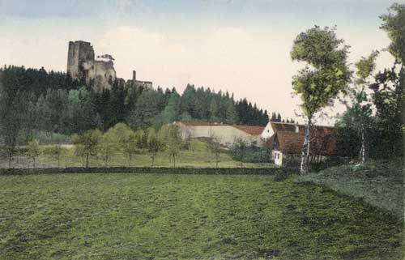
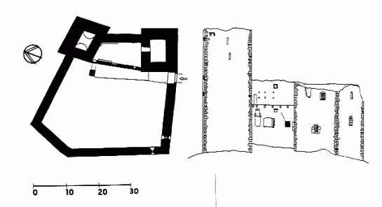
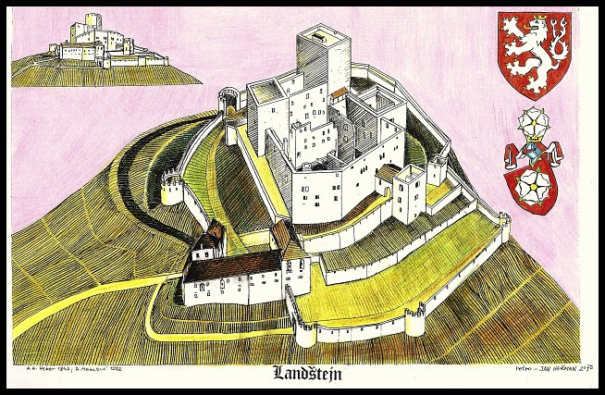
Architektura
VÝSTAVBA A PODOBA HRADU VE STOLETÍCH
Románská:
Nepravidelně pětiboký půdorys hradu obklopoval široký příkop
Zprvu zde byly dvě věže. Jádrem hradu byla velká hranolová věž (tzv. bergfrit) na jižní straně,
na severní straně to byla menší obytná věž s kaplí. Obě věže později spojil dvoupatrový palác.
Severní, nižší věž, obsahovala v patře kapli
Hradba připojená k oběma věžím vymezila pětiboký areál horního hradu s nádvořím
.
http://www.prostor-ad.cz/dejiny/roman/hrady/obraz9.gif
http://hrady.me.cz/Stare3/Jan_Herman/bar/Landstejn%20podle%20D%20Menclove.jpg

Slide 17
Gotická:
Za pánů z Landštejna byly obytné části hradu rozšířeny o velkou obytnou věž při hlavní jižní bráně , během pozdně gotické přestavby pak přibyl nový gotický palác dodatečně rozšířený o druhý nádvorní trakt. Pevnostní charakter hradu byl posílen výstavbou nového parkánu s hradbou a v další fázi narůstání hradu, na přelomu 15.a 16. století, vyrostlo rozsáhlé vnější opevnění s půlkruhovými baštami.

Slide 18
Goticko-renesanční: Koncem 15. a v 1. polovině 16. století přestavěli Krajířové palác mezi oběma románskými věžemi.
Změněné podmínky dělostřeleckého boje vedly
k výstavbě nového opevnění.
Okolo roku 1520 byla započata stavba nového hradebního okruhu na koruně valu před příkopem, zesíleného dvěma polookrouhlými,
dovnitř otevřenými baštami. Podél vnitřních stěn obou částí hradby obíhal dřevěný zastřenými ochoz.
http://hrady.me.cz/Stare3/Jan_Herman/bar/Landstejn%20podle%20D%20Menclove.jpg

Slide 19
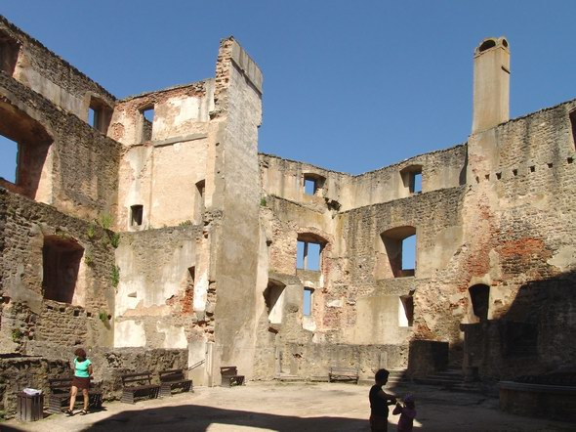
Renesanční: Stěny románského paláce i původních hradeb prolomili Krajířové velkými okny. V renesančním duchu byly jednotlivé sály vytápěné krby i horkovzdušnými rozvody.
http://www.jiznicechy.org/cz/bg/image.htm?3-392

Slide 20
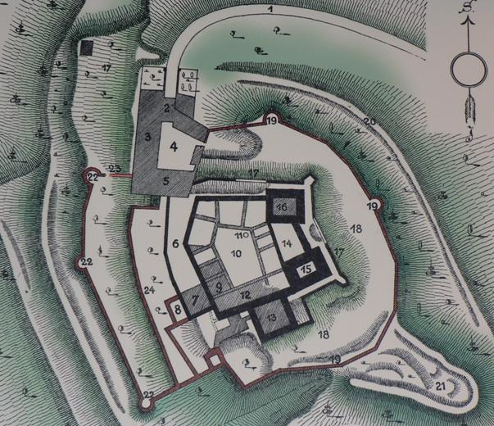
Architektura
Stará cesta k hradu
http://www.e-stredovek.cz/obr/land/3.JPG
Dělostřelecké bašty na východní straně
Novodobá brána do dolního parkánu
První brána
Hospodářské stavení
Skála s polygonálními věžicemi
Dělostřelecké bašty na západní straně
Dvůr
Kaplová věž
Velký hradní příkop
Druhá brána
Bergrfrit – útočištná věž
Původně románský palác
Parkán
Donjon – obytná věž
Přihrádek – širší parkán
Původní zemní val, dnes neexistující
Věž
Vchod ke sklepům
Třetí brána
Čtvrtá brána
Nádvoří
Studna
Předsunutá zemní bašta

Slide 21
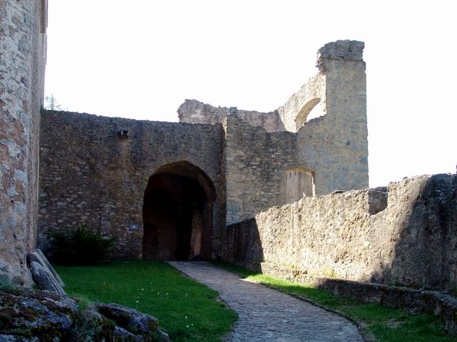
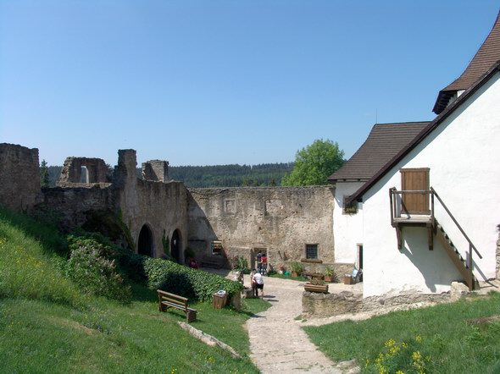
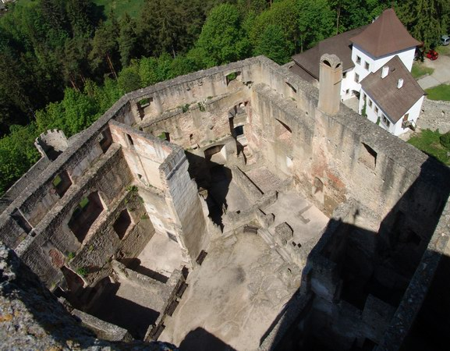
Co nám dnes zbylo z Landštejna
http://www.jiznicechy.org/cz/bg/image.htm?3-397
http://www.jiznicechy.org/cz/bg/image.htm?3-159
http://www.jiznicechy.org/cz/bg/image.htm?3-158
http://www.jiznicechy.org/cz/bg/image.htm?3-162

Slide 22
Zdroje:
Internet:
http://cs.wikipedia.org/wiki/Land%C5%A1tejn
www.margarita11.blog.cz/1103/hrad-landstejn
www.hrad-landstejn.eu/historie/
www.hradlandstejn.cz/historie.html
www.lodherov.ic.cz/jh/html/cz/00031.html
www.cestujemeradi.info/category/zajimavosti-z-ceske-historie/slohy-styly/terminy/parkan/
www.hrad.landstejn.misto.cz/historie.html
http://www.landstejn.cz/stranky/hrad/hrad.html
www.jiznicechy.org/cz/index.php?path=hrad/landstej.htm
literatura:
KRATOCHVÍL PETR A KOL., Velké dějiny zemí Koruny české. Architektura, Praha 2009.
ISBN: 9788074320019
DURDÍK TOMÁŠ, České hrady, Praha 2008.
ISBN: 978-80-00-02165-2
DURDÍK TOMÁŠ, Ilustrovaná encyklopedie českých hradů, Praha 2009.
ISBN 9788072773589

